Slide 1
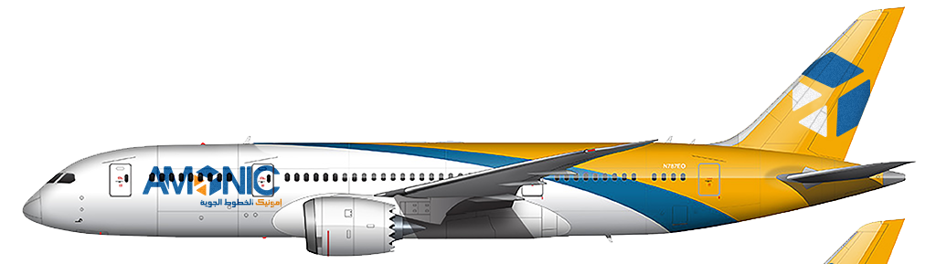
Система оценки действий пилотов во время полета на основе машинного обучения

Slide 2
Критерии оценки пилотов
Технические показатели
Показатели тренажеров
Скорость реакции на внешние возмущения и команды диспетчеров
Спокойствие во время полета
Своевременность – выполнение действий в срок
Медицинские показатели
Физическое состояние
Психологическое состояние
Возраст
Пол
Заключение о готовности пилота

Slide 3
Существующие проблемы оценки
Проблема | Решение
Различные показатели (медицинские, технические и т.д.) рассматриваются независимо | Оценка пилота по совокупности показателей
Трудности проверки соответствия пилота условиям полета | Оценка соответствия пилота условиям полета на основе исторических данных

Slide 4
Концепция решения
Актуальные данные
Сохранение данных в единой базе
Обучение модели
Оценка по модели машинного обучения
Оценка трендов
Оценка совокупности всех показателей
Рекомендации по улучшению компетенции пилотов
Рекомендации пилотов к полетам

Slide 5
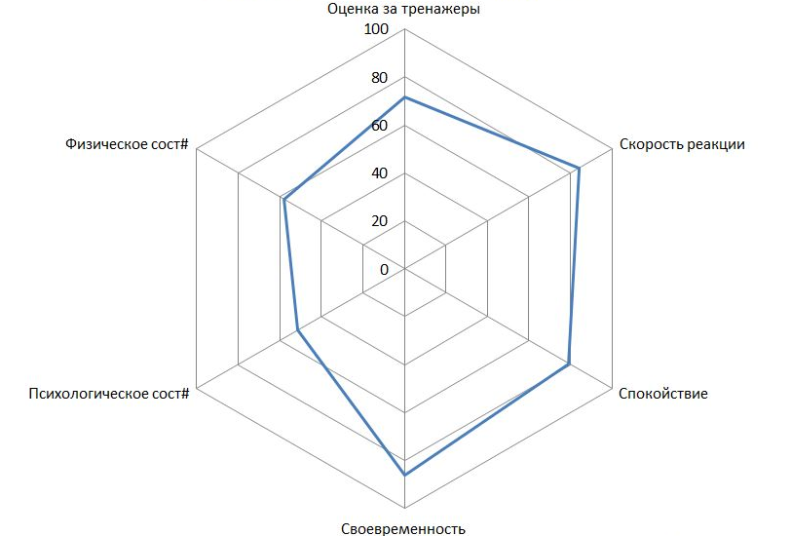
Модель поведения пилотов
позволяет определить компетенцию пилота

Slide 6
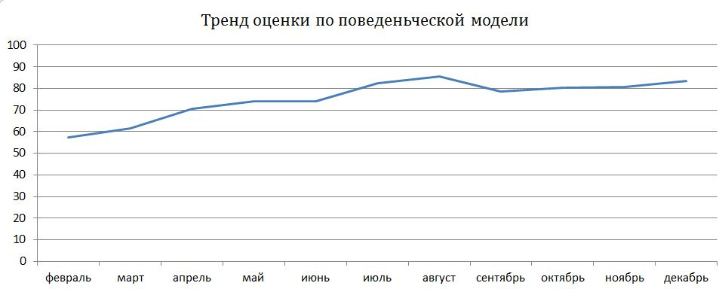
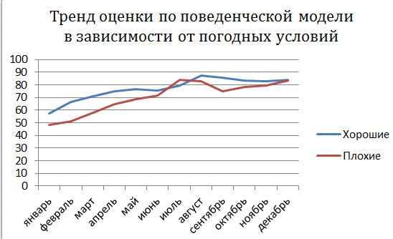
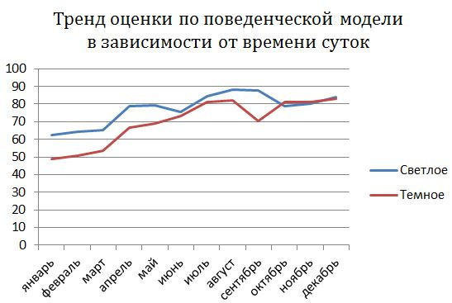
Диаграммы трендов

Slide 7
Система рекомендаций
Информация об условиях полета
Информация об условиях полета и выбор пилота
Анализ данных и определение минимальных показателей (медицинских, технических)
Анализ данных о погоде и данных о всех пилотах с похожими характеристиками
Список пилотов рекомендованных к полету
Вероятная модель поведения пилота во время полета

